Slide 1
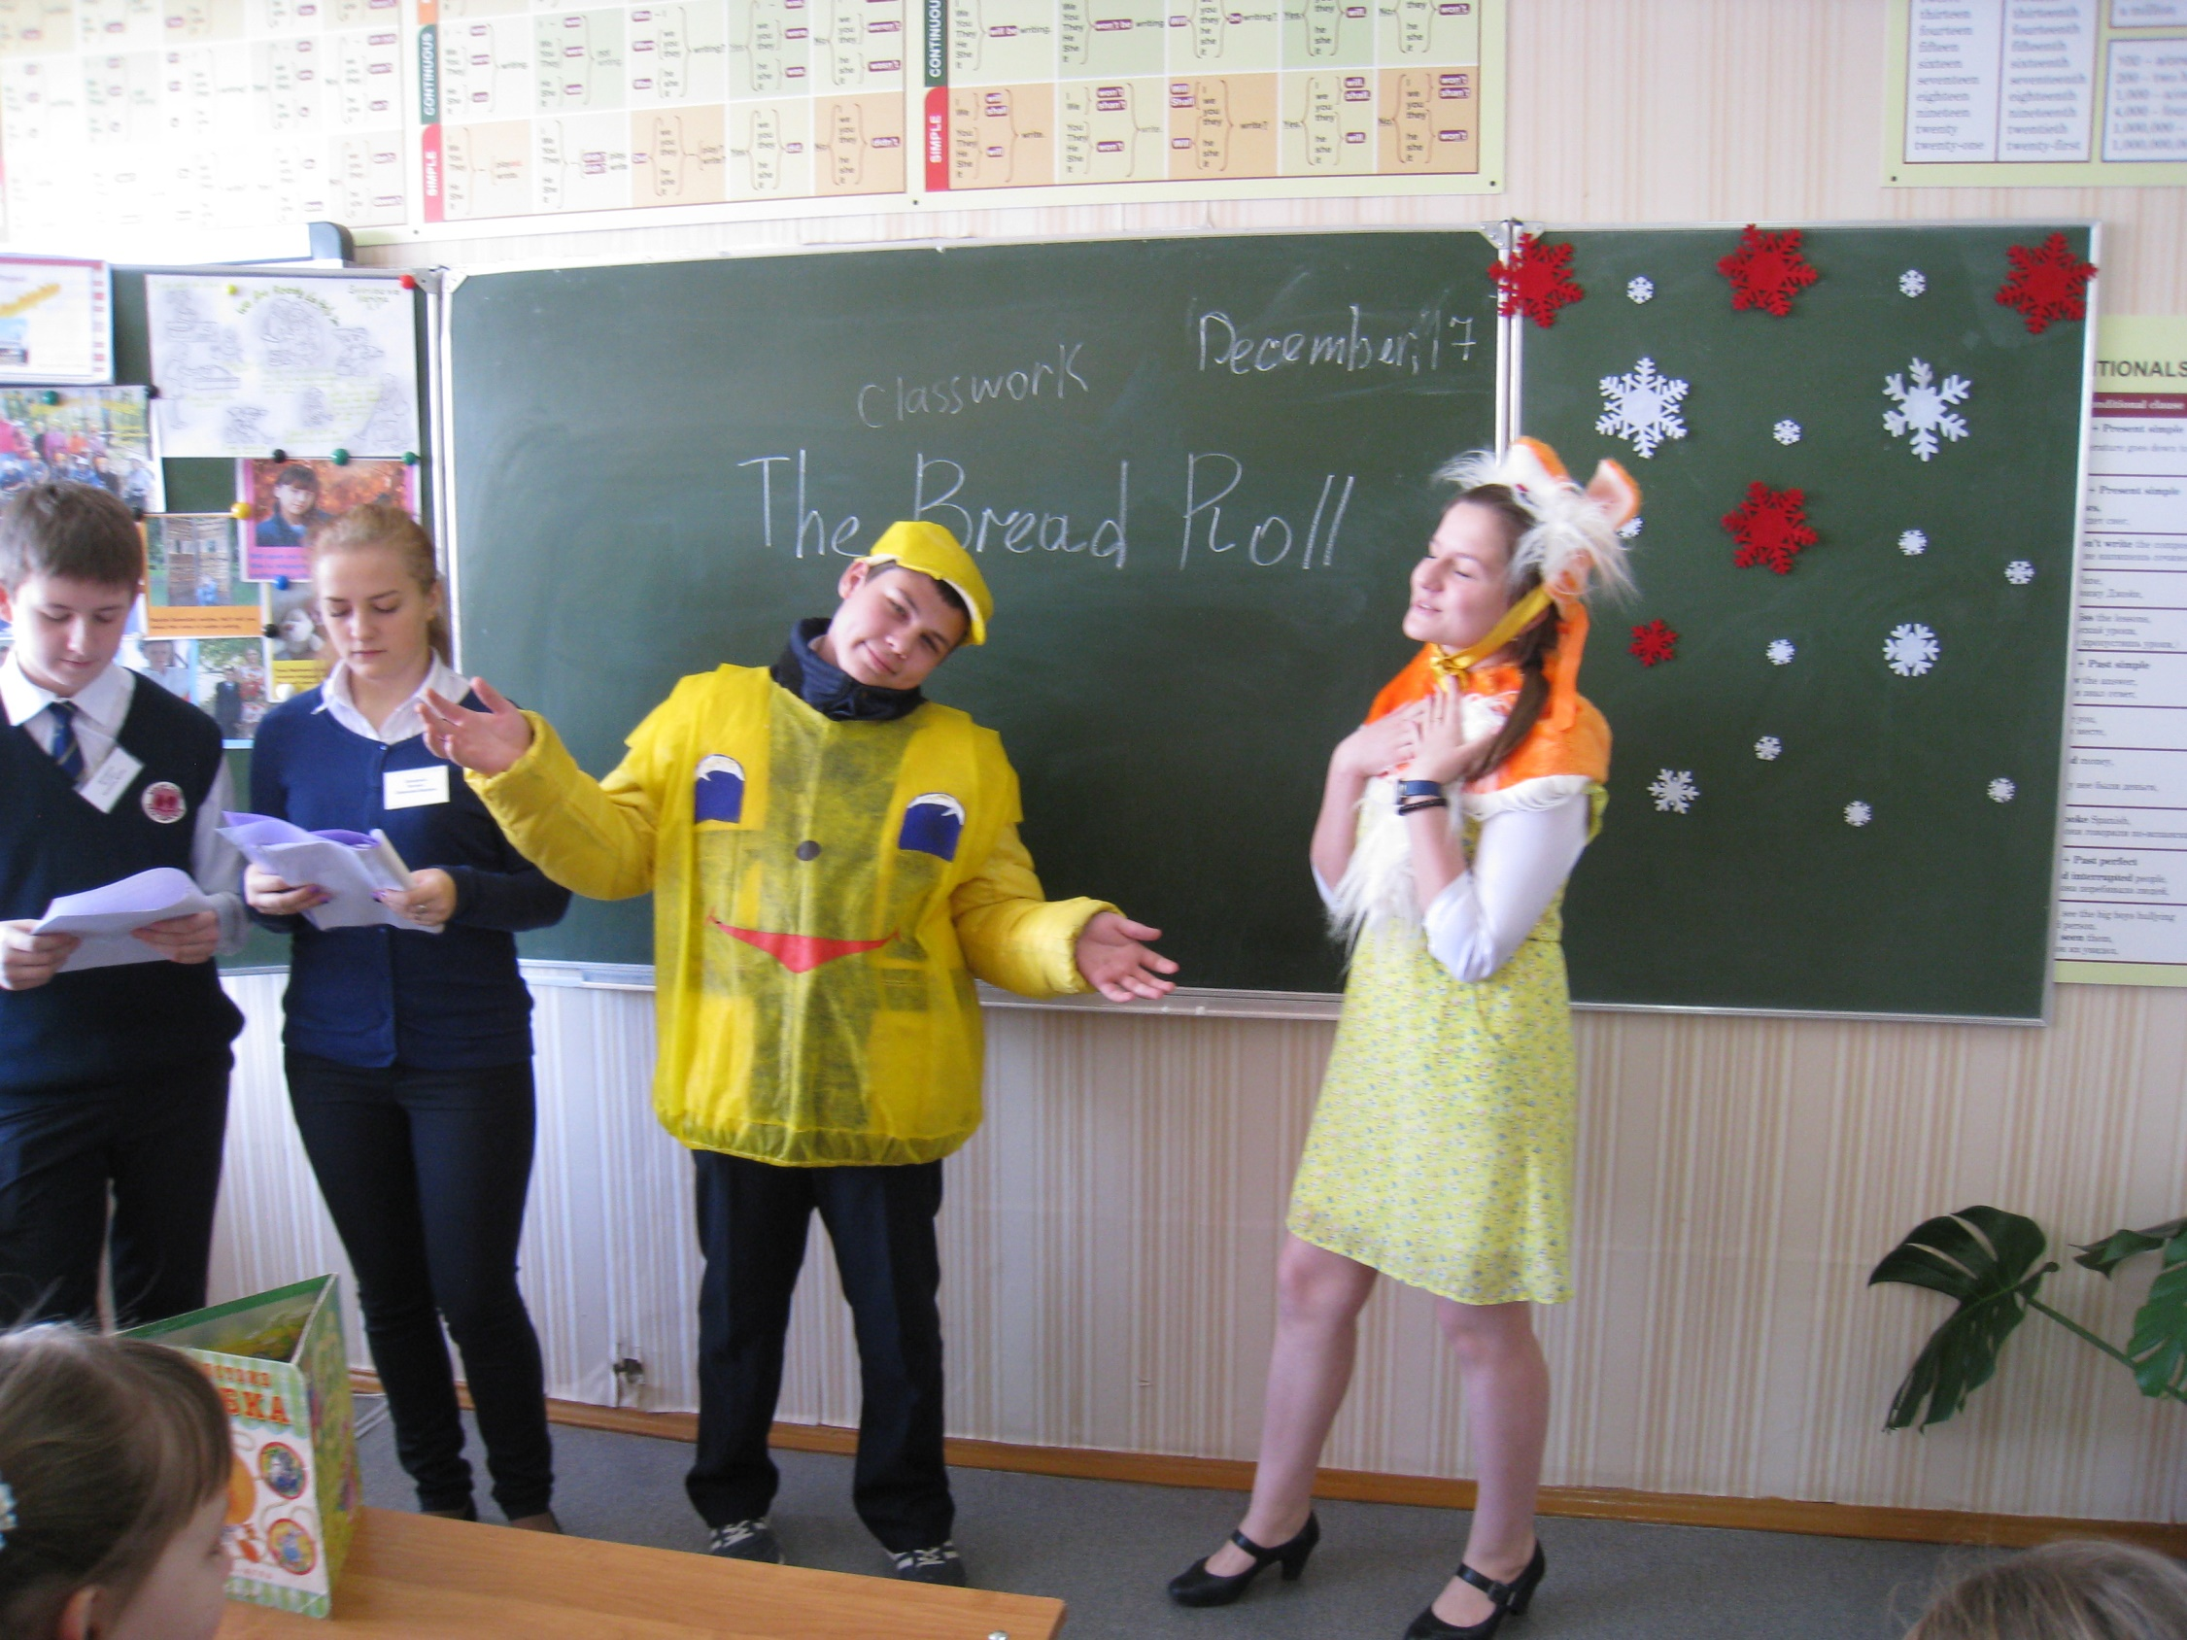
Применение игровых технологий на уроках английского языка
Игровые технологии на уроках английского языка (Игра «Угадай мелодию»).

Slide 2
Игра «Угадай мелодию» («Name the tune»)
Учитель или заранее выбранный учащийся готовит подборку музыкальных отрывков, с помощью которых можно повторить какое – либо грамматическое явление. Учащиеся слушают и угадывают. (Например,«Don’t worry, take it easy…» - повелительное наклонение). Тот, кто угадает больше всех, получает хорошую оценку. Если подборку составлял ученик, он тоже получает оценку. При подборе музыкальных отрывков нужно соблюдать два условия: песни должны быть узнаваемыми, слова понятно произноситься исполнителем.
Цели:
социокультурный аспект – знакомство с популярными музыкальными произведениями стран изучаемого языка;
развивающий аспект – развитие внимания, способности к сравнению, сопоставлению, формулированию грамматического правила, умения использовать опоры для построения высказывания, оценивать правильность выполнения учебной задачи;
воспитательный аспект – воспитание интереса к изучению культуры англоязычных стран, уважительного отношения к музыкальной культуре стран изучаемого языка, любознательности;
учебный аспект - совершенствование грамматических навыков говорения;
сопутствующая задача: развитие умения аудировать с целью извлечения конкретной информации.

Slide 3
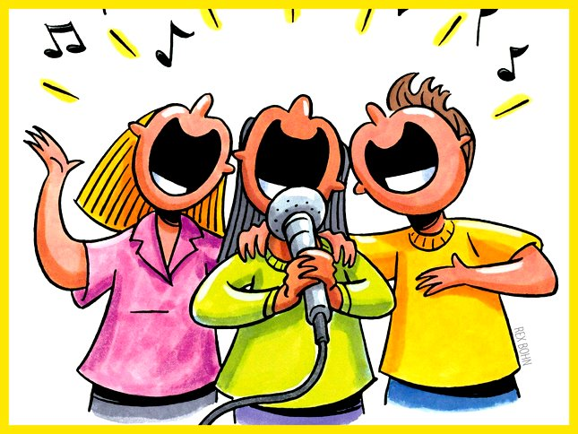
Повелительное наклонение
Повелительное наклонение – Imperative Mood

Slide 4
Для того, чтобы попросить, посоветовать, предупредить или приказать что-то сделать, мы используем инфинитив без частички to
Take me to church …
(Don’t worry), be happy …
С помощью отрицательных предложений мы будем налагать запреты, просить или советовать чего-то не делать. Для того, чтобы образовать отрицание, мы ставим в начало предложения вспомогательный глагол do и частицу not (don’t)
Don’t worry, (be happy) …
Don’t speak …

Slide 5
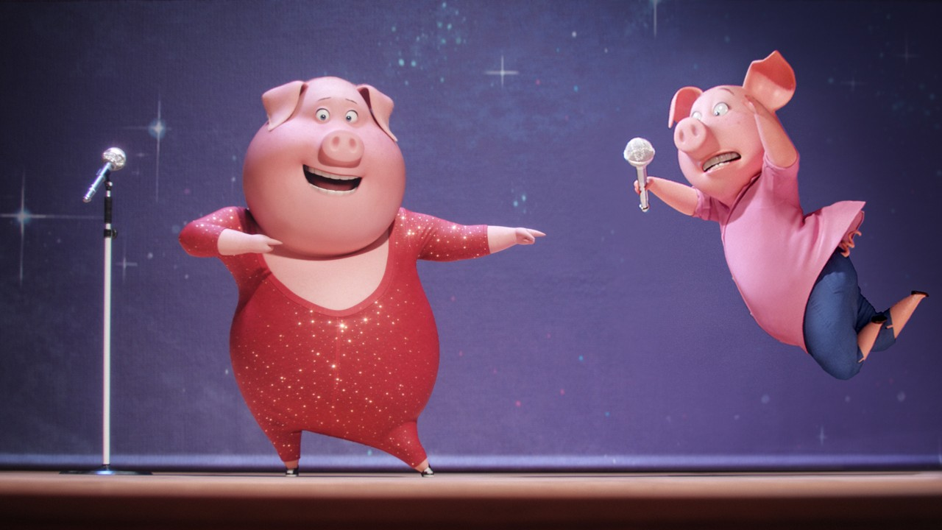
Модальные глаголы – Model Verbs

Slide 6
Модальные глаголы в английском языке отличаются от остальных глаголов
тем, что они не используются самостоятельно и не обозначают конкретного действия или состояния, они отражают его модальность, то есть отношение к нему говорящего (must, should, can, may … )
+)
do. - Show must go on …
-)
not do.
?)
do ?
? do ? – What can I do ?

Slide 7
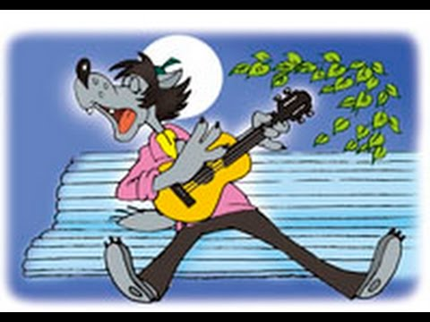
Настоящее длительное время – The Present Progressive Tense

Slide 8
Значение:
1. Длительное действие, совершающееся в момент речи (now, at the present moment, at this moment).
2. Длительное действие, совершающееся в настоящее время, но не обязательно в момент речи.
3. Запланированное будущее действие.
+) am / is / are doing.
-) am / is / are not doing.
?) Am / is / are doing?
I’m thinking about it…
You’re looking for…

